Slide 1
应用统计分析
2021.11.9

Slide 2
应用市场目前支持的使用统计
NO | 统计 | 统计纬度 | 位置 | 支持导出
1 | 活跃用户随时间的变化趋势 | 在某机构内，某段时间内，活跃用户随时间的变化趋势 | 应用市场/首页 | 否
2 | 活跃度随时间的变化趋势 | 在某机构内，某段时间内，活跃度随时间的变化趋势 | 应用市场/首页 | 否
3 | 应用下载量排名 | 根据单个应用的累计安装数量排名 | 应用市场/首页 | 否
4 | 应用活跃排名 | 最近30天的活跃用户数由高到低排名 | 应用市场/首页 | 否
5 | 新增使用人次/时长/流量的变化趋势 | 在管理员所在机构下，某段时间内，某个应用新增使用人次/时长/流量随时间的变化趋势 | 应用市场/应用详情 | 是
6 | 单日人均使用次数人次/时长/流量的变化趋势 | 在管理员所在机构下，某段时间内，某个应用单日人均使用次数/时长/流量随时间的变化趋势 | 应用市场/应用详情 | 是
7 | 累计使用次数/时长/流量的变化趋势 | 在管理员所在机构下，某段时间内，某个应用累计使用次数/时长/流量随时间的变化趋势 | 应用市场/应用详情 | 是
8 | 活跃用户数的变化趋势 | 在管理员所在机构下，某段时间内，某个应用活跃用户数随时间的变化趋势 | 应用市场/应用详情 | 是
9 | 新增使用人次/时长/流量的变化趋势 | 在管理员所在机构下，某段时间内，所有应用新增使用人次/时长/流量随时间的变化趋势 | 应用市场/统计报表/运行统计 | 是
10 | 单日人均使用次数人次/时长/流量的变化趋势 | 在管理员所在机构下，某段时间内，所有应用单日人均使用次数/时长/流量随时间的变化趋势 | 应用市场/统计报表/运行统计 | 是
11 | 累计使用次数/时长/流量的变化趋势 | 在管理员所在机构下，某段时间内，所有应用累计使用次数/时长/流量随时间的变化趋势 | 应用市场/统计报表/运行统计 | 是
12 | 活跃用户数的变化趋势 | 在管理员所在机构下，某段时间内，所有应用活跃用户数随时间的变化趋势 | 应用市场/统计报表/运行统计 | 是
*

Slide 3
应用市场目前支持的使用统计
设计思路：
应用统计，不涉及到具体的用户，只是从应用或者机构的角度进行分析。
时间纬度统计：
目前所有的图表都是时间纬度
应用之间横向对比：
不足：
对应用的各个纬度，不支持机构之间的横向对比。
*

Slide 4
MDM系统目前支持的使用统计
NO | 统计 | 统计纬度 | 位置 | 支持导出
1 | 使用次数统计 | 在制定机构内，应用按照使用次数排名（注：不支持时间筛选） | 统计报表/应用统计 | 是
2 | 使用时长统计 | 在制定机构内，应用按照使用时长排名（注：不支持时间筛选） | 统计报表/应用统计 | 是
3 | 使用流量统计 | 在制定机构内，应用按照使用流量排名（注：不支持时间筛选） | 统计报表/应用统计 | 是
不足：
对应用的各个纬度，不支持时间之间的横向对比。
*

Slide 5
需求
需求：
JW项目：
每个月不足10小时在线的，早7点晚10点算有效时长。
每个月超过5个工作日不登陆的。
可乐项目：
能通过管理员后台，直接通过搜索软件名、用户名等方式，得到以上相应的汇总数据，并可以excel表批量数据导出;
*

Slide 6
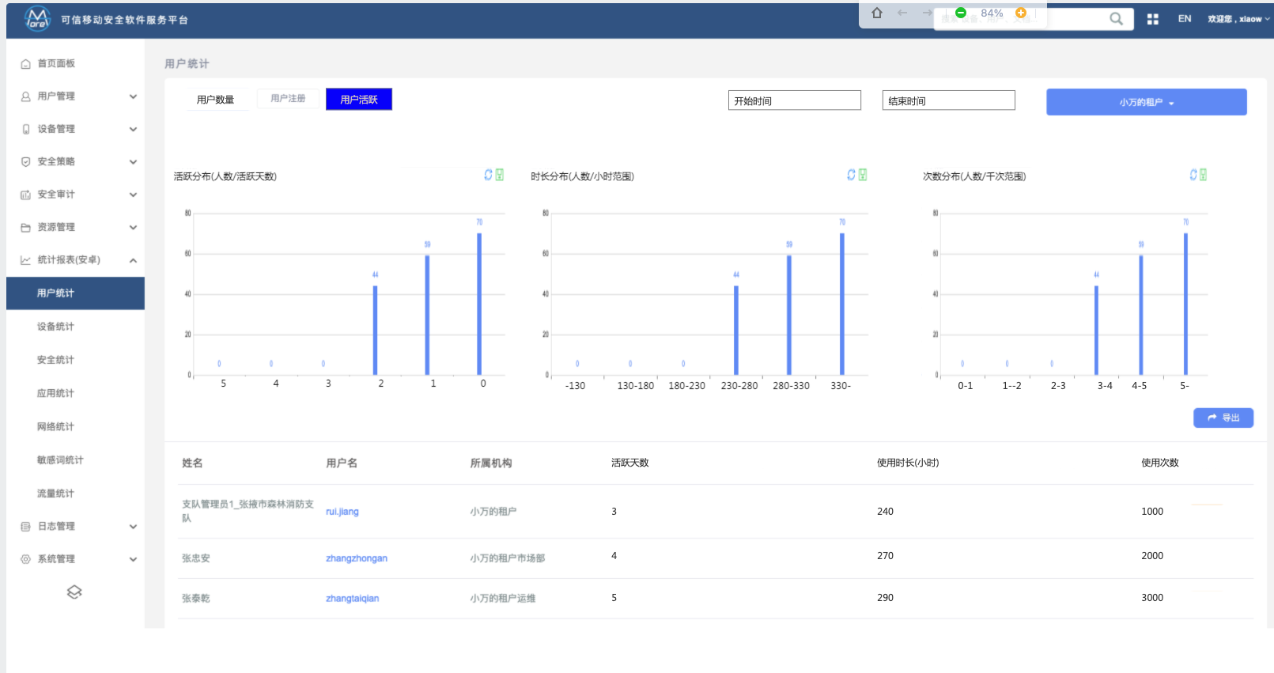
修改内容-1
TODO：
需增加应用类型筛选
增加流量分布和流量数据。
机构活跃对比
*

Slide 7
修改内容-2
TODO：
在MDM的应用统计中增加“时间筛选”
*

Slide 8
修改内容-3
TODO：
在MDM的应用统计中增加“搜索”
输入应用、用户以及时间端，形成统计报表
*

Slide 9
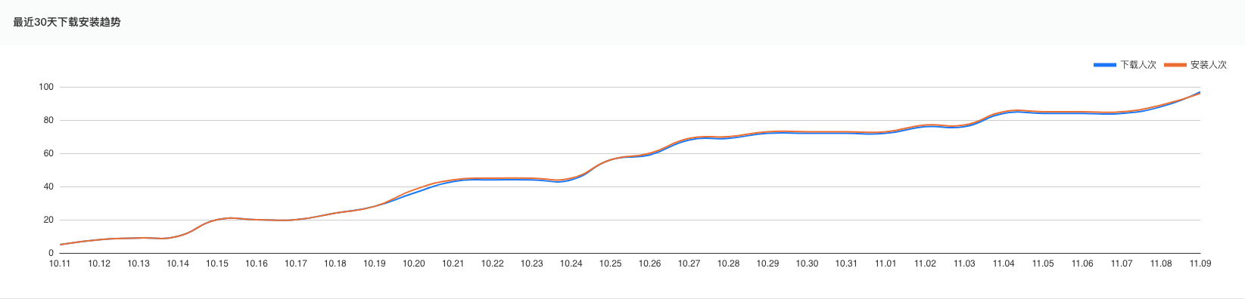
修改内容-4
支持累计和新增
*

Slide 10
Thanks

